Slide 1



Основни команди
Четене, печатане, променливи, изрази и типове данни
Увод в
програмирането

Slide 2

Съдържание
Четене и печатане от конзолата
Променливи и типове данни
Аритметични изрази
Извеждане на няколко променливи

Slide 3


Как работят компютрите?
Компютрите са машини, които обработват данни
Данните се записват в компютърната памет в променливи
Програмите описват как тези данни ще бъдат въведени в компютъра, обработени и изведени като краен резултат
10110

Slide 4
Четене и печатане на текст
Четене на текст (стринг) от конзолата:
Пример: поздрав по име:
var str = Console.ReadLine();
Console.Write("Enter your name: ");
var name = Console.ReadLine();
Console.WriteLine(
"Hello, {0}!",
name);
Изразът {0} се замества с първия аргумент (в случая name)

Slide 5
Четене на цяло число
Четене на цяло число от конзолата:
Пример: пресмятане на лице на квадрат със страна а:
var num = int.Parse(Console.ReadLine());
Console.Write("a = ");
var a = int.Parse(Console.ReadLine());
var area = a * a;
Console.Write("Square = ");
Console.WriteLine(area);

Slide 6
Четене на дробно число
Четене на дробно число от конзолата:
Пример: прехвърляне от инчове в сантиметри:
var num = double.Parse(Console.ReadLine());
Console.Write("Inches = ");
var inches = double.Parse(Console.ReadLine());
var centimeters = inches * 2.54;
Console.Write("Centimeters = ");
Console.WriteLine(centimeters);

Slide 7
Променливите в програмирането
Променливите имат име, тип и стойност
Дефиниране на променлива и присвояване на стойност:
При инициализиране на променливите се присвояват стойности или изрази, валидни за съответния тип данни.
Променливите участват в изрази чрез своето име и стойност:
Име на променлива
Декларация
var count = 5;
Стойност (от тип число)
count = count + 1;

Slide 8

Типове данни за променливи
Променливите съхраняват стойност от даден тип
Число, буква, текст (стринг), дата, цвят, картинка, списък, …
Типове данни – примери:
Тип цяло число: 1, 2, 3, 4, 5, …
Тип дробно число: 0.5, 3.14, -1.5, …
Тип символ: 'a', 'b', 'c', …
Тип текст (стринг): "Здрасти", "Hi", "Water", …
Тип ден от седмицата: понеделник, вторник, …

Slide 9
Аритметични операции: + и -
Събиране на числа (оператор +):
Изваждане на числа (оператор -):
var a = 5;
var b = 7;
var sum = a + b; // 12
var a = int.Parse(Console.ReadLine());
var b = int.Parse(Console.ReadLine());
var result = a - b;
Console.WriteLine(result);

Slide 10
Аритметични операции: * и /
Умножение на числа (оператор *):
Деление на числа (оператор /):
var a = 5;
var b = 7;
var product = a * b; // 35
var a = 25;
var i = a / 4; // 6 – дробната част се отрязва
var f = a / 4.0; // 6.25 – дробно делене
var error = a / 0; // Грешка: деление на 0

Slide 11
Особености при деление на числа в C#
При деление на цели числа резултатът е цяло число:
При деление на дробни числа резултатът е дробно число:
var a = 25;
Console.WriteLine(a / 4); // Целочислен резултат: 6
Console.WriteLine(a / 0); // Грешка: деление на 0
var a = 15;
Console.WriteLine(a / 2.0); // Дробен резултат: 7.5
Console.WriteLine(a / 0.0); // Резултат: Infinity
Console.WriteLine(0.0 / 0.0); // Резултат: NaN

Slide 12
Съединяване на текст и число
Съединяване на текст и число (оператор +):
var firstName = "Maria";
var lastName = "Ivanova";
var age = 19;
var str = firstName + " " + lastName + " @ " + age;
Console.WriteLine(str); // Maria Ivanova @ 19
var a = 1.5;
var b = 2.5;
var sum = "The sum is: " + a + b;
Console.WriteLine(sum); // The sum is 1.52.5

Slide 13
Числови изрази
В програмирането можем да пресмятаме числови изрази
Изчисляване на лице на трапец
var expr = (3 + 5) * (4 – 2);
var b1 = double.Parse(Console.ReadLine());
var b2 = double.Parse(Console.ReadLine());
var h = double.Parse(Console.ReadLine());
var area = (b1 + b2) * h / 2.0;
Console.WriteLine("Trapezoid area = " + area);

Slide 14
Закръгляне на числа
В програмирането можем да закръгляме дробни числа
Закръгляне до следващо (по-голямо) цяло число:
Закръгляне до предишно (по-малко) цяло число:
Закръгляне до най-близко число:
var up = Math.Ceiling(23.45); // up = 24
Брой символи след точката
var down = Math.Floor(45.67); // down = 45
var one = Math.Round(112.345, 1); // 112.3
var two = Math.Round(123.456, 2); // 123.46
var three = Math.Round(566.7899, 3); // 566.79

Slide 15
Периметър и лице на кръг – пример
Напишете програма, която въвежда радиуса r на кръг и изчислява лицето и периметъра на кръга / окръжността
Лице = π * r * r / Периметър = 2 * π * r
π ≈ 3.1415…
Console.Write("Enter circle radius. r = ");
var r = double.Parse(Console.ReadLine());
var area = Math.Round(Math.PI * r * r, 2);
var perimeter = Math.Round(2 * Math.PI * r, 2);
Console.WriteLine("Area = " + area);
Console.WriteLine("Perimeter = " + perimeter);

Slide 16
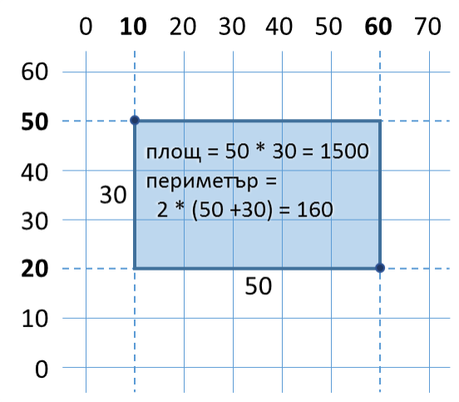
Лице на правоъгълник в равнината – пример
Правоъгълник е зададен с координатите на два от своите срещуположни ъгъла
Да се пресметнат площта и периметъра му
double x1 = double.Parse(Console.ReadLine());
double y1 = double.Parse(Console.ReadLine());
double x2 = double.Parse(Console.ReadLine());
double y2 = double.Parse(Console.ReadLine());
double width = Math.Max(x1, x2) - Math.Min(x1, x2);
double height = Math.Max(y1, y2) - Math.Min(y1, y2);
Console.WriteLine("Area = {0}", width * height);
Console.WriteLine("Perimeter = {0}", 2 * (width + height));

Slide 17
Извеждане на няколко променливи
При печат можем да съединим данни с шаблони {0}, {1}, {2}, …
Или да ги слепим:
Или така:
var name = Console.ReadLine();
var age = int.Parse(Console.ReadLine());
var town = Console.ReadLine();
Console.WriteLine("I am {0}, {1}-years old, from {2}.",
name, age, town);
Console.WriteLine("I am " + name + " from " + town);
Console.WriteLine($"I am {name} from {town}");

Slide 18

Какво научихме днес?
Въвеждане на текст
Това, което се чете от конзолата е текст
Въвеждане на число
Използваме "Parse" за превръщане на текст в число
Извеждане на текст по шаблон
Можем да изведем няколко текста на конзолата едновременно
var str = Console.ReadLine();
var num = int.Parse(Console.ReadLine());
Console.WriteLine("{0} + {1} = {2}", 3, 5, 3 + 5);

Slide 19
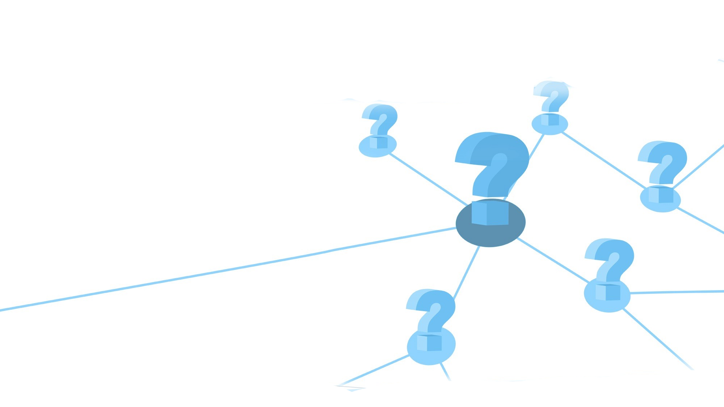

Основни команди
Въпроси?

Slide 20

Договор за ползване
Този курс (слайдове, примери, задачи и др.) се разпространяват под свободен лиценз "Creative Commons Attribution-NonCommercial-ShareAlike 4.0 International"
Базиран е на учебните материали на НП „Обучение за ИТ Кариера“.
Може да съдържа части от следните източници:
Книга "Основи на програмирането със C#" от Светлин Наков и колектив с лиценз CC-BY-SA

